Slide 1

Miguel Ángel Núñez-Romero Olmo
David Letrán González

Slide 2
ÍNDICE
¿Qué es Predictorum?
Detalles técnicos
Planificación
Requisitos
Análisis
Diseño
Implementación
Resultado
Conclusiones

Slide 3
ÍNDICE
¿Qué es Predictorum?
Detalles técnicos
Planificación
Requisitos
Análisis
Diseño
Implementación
Resultado
Conclusiones

Slide 4

¿QUÉ ES PREDICTORUM?
Inteligencia Artificial
Notes:
Aquí hablaremos sobre el interés en aumentar nuestros conocimientos en inteligencia artificial, en concreto en aprendizaje automático

Slide 5

¿QUÉ ES PREDICTORUM?
Predicciones futbolísticas
Notes:
Aquí explicaremos que en concreto elegimos el tema de predicciones futbolísticas por parecernos un tema interesante para aplicar la inteligencia artificial ya que es un tema con bastante audiencia y en el que podríamos comprobar los resultados obtenidos.

Slide 6

¿QUÉ ES PREDICTORUM?
Carácter social añadido
Notes:
Tras analizar el mercado sobre aplicaciones similares, decidimos diferenciarnos del resto de aplicaciones ya presentes añadiendo un módulo social dónde los usuarios podrán contribuir con sus propias predicciones y crear una especie de competición.

Slide 7
ÍNDICE
¿Qué es Predictorum?
Detalles técnicos
Planificación
Requisitos
Análisis
Diseño
Implementación
Resultado
Conclusiones

Slide 8
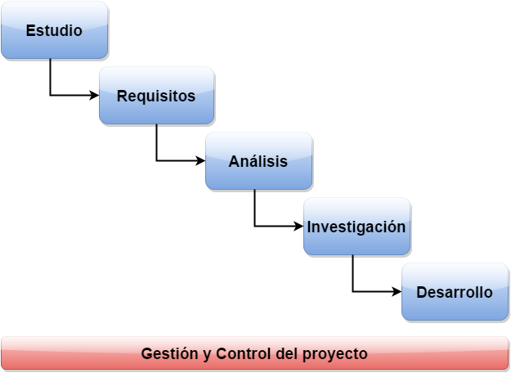
Planificación
Notes:
Flujo del trabajo.

Slide 9
Costes
 | Tiempo | Costes
Estudio | 36 horas | 432 €
Requisitos | 25 horas | 300 €
Análisis | 24 horas | 288 €
Investigación | 24 horas | 288 €
Desarrollo | 424 horas | 5.088€
Otros | 34 horas | 408 €
Infraestructura |  | 1.600 €
Coste total = 8.404€
Notes:
Coste total del proyecto tanto de recursos por horas como de infraestructuras.

Slide 10
ÍNDICE
¿Qué es Predictorum?
Detalles técnicos
Planificación
Requisitos
Análisis
Diseño
Implementación
Resultado
Conclusiones

Slide 11


REQUISITOS
Funcionalidad
Notes:
Los requisitos funcionales que nos planteamos principalmente es ofrecer predicciones generadas por el sistema, permitir que los usuarios comenten sobre ellas así como añadir sus propias predicciones y ofrecer información sobre los equipos involucrados en las predicciones, incluyendo estadísticas.

Slide 12
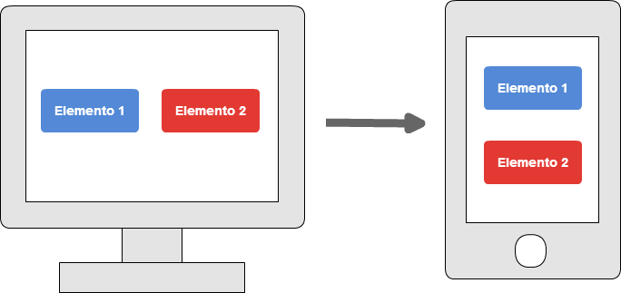
REQUISITOS
Diseño responsive
Notes:
Además como requisito no funcional queremos que la aplicación sea accesible desde cualquier dispositivo de manera que la apariencia se adapte a la pantalla en la que se esté mostrando

Slide 13
ÍNDICE
¿Qué es Predictorum?
Detalles técnicos
Planificación
Requisitos
Análisis
Diseño
Implementación
Resultado
Conclusiones

Slide 14



ANÁLISIS
Módulo de predicciones
Notes:
Tras una análisis de los requisitos decidimos dividir la aplicación en tres módulos bien diferenciados:
- Módulo de predicciones: incluirá la funcionalidad correspondiente a generar predicciones, es decir, el algoritmo de aprendizaje que se encargará de tratar los datos y a partir de los mismos realizar predicciones en varios ámbitos, resultado tipo 1X2, goles del equipo local y visitante…

Slide 15


ANÁLISIS
Módulo de estadísticas
Notes:
-Módulo de estadísticas: este módulo se encargará tanto de mostrar la información relevante sobre los equipos a los usuarios como de proveerla al módulo de predicciones. Además incluirá toda la lógica correspondiente a obtener una base histórica y actualizarla con nuevos datos periódicamente.

Slide 16


ANÁLISIS
Módulo social
Notes:
Módulo social: Este módulo será el encargado de gestionar todo lo relacionado con los usuarios, incluyendo registro, realizar comentarios, puntuar comentarios, seguir a otros usuarios, seguir a equipos y realizar predicciones propias.

Slide 17
ÍNDICE
¿Qué es Predictorum?
Detalles técnicos
Planificación
Requisitos
Análisis
Diseño
Implementación
Resultado
Conclusiones

Slide 18
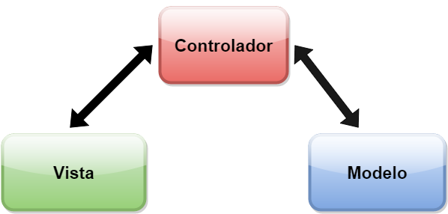
Diseño
Modelo Vista Controlador
Notes:
MVC usado tanto en Front-End como Back-End nos permitirá un desarrollo ágil, fácil de mantener y susceptible a cambios.

Slide 19
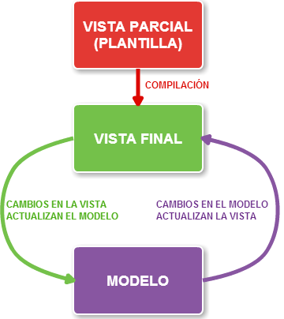
Diseño
Data-Binding
Notes:
Data-Binding provocará una experiencia de uso más rápida al usuario gracias a los cambios asíncronos que se producen en la vista que ahorran tiempos de carga que se añadirían si fuera necesario conectarse continuamente con el servidor.

Slide 20

Diseño
Base Histórica
Notes:
Base histórica que se vaya renovando a lo largo del tiempo sin necesidad de usuarios. Actualizará los resultados de los partidos, clasificará las predicciones de los usuarios como acertadas o no asignando puntos y creará nuevas predicciones.

Slide 21
ÍNDICE
¿Qué es Predictorum?
Detalles técnicos
Planificación
Requisitos
Análisis
Diseño
Implementación
Resultado
Conclusiones

Slide 22


IMPLEMENTACIÓN
Tecnologías Front-End
Notes:
Para el front-end se ha utilizado el framework js angular, el cual ayuda a mejorar la experiencia del usuario con la aplicación ya que se líbera al servidor de generar la interfaz relegando esta carga en el navegador correspondiente. Además aporta dinamismo al realizar cambios asíncronos en la vista.
Por otro lado se utiliza el framework HTML y CSS Bootstrap para conseguir el diseño responsive gracias a la maquetación de bootstrap que permite colocar elementos en función del tamaño de la pantalla.

Slide 23


IMPLEMENTACIÓN
Tecnologías Back-End

Slide 24
ÍNDICE
¿Qué es Predictorum?
Detalles técnicos
Planificación
Requisitos
Análisis
Diseño
Implementación
Resultado
Conclusiones

Slide 25

RESULTADO
Notes:
Página principal. Scroll abajo o pulsando entrar vas a login y registrar

Slide 26
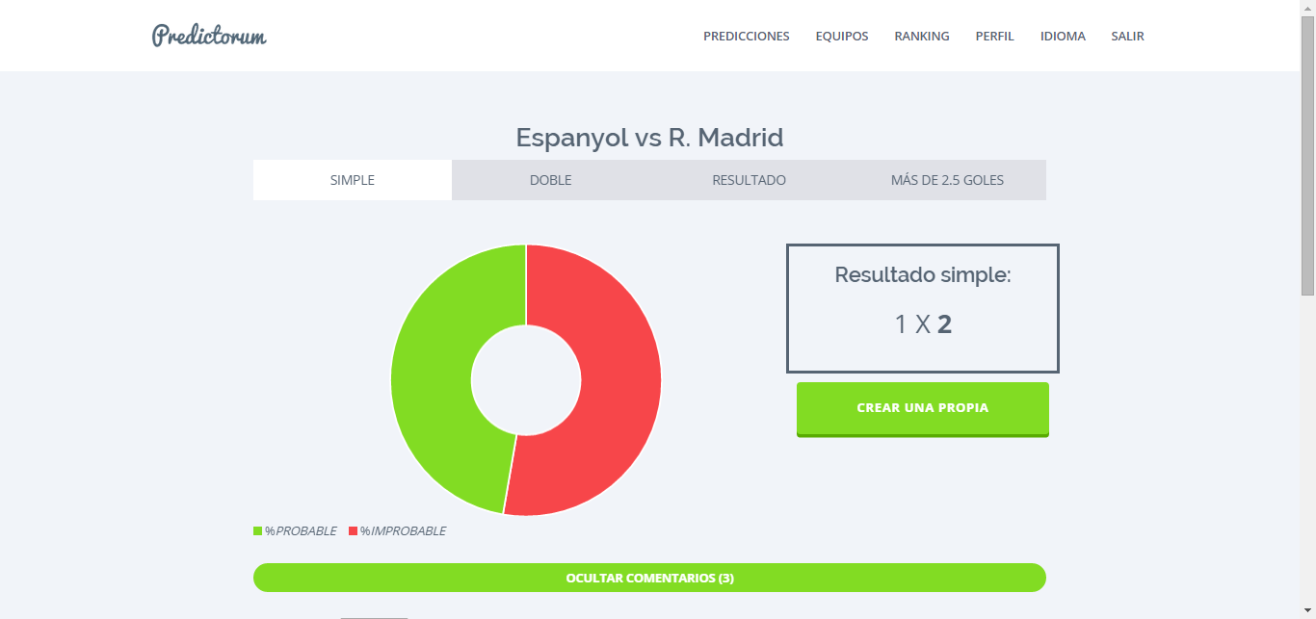
RESULTADO
Notes:
Predicción scroll abajo comentarios.

Slide 27
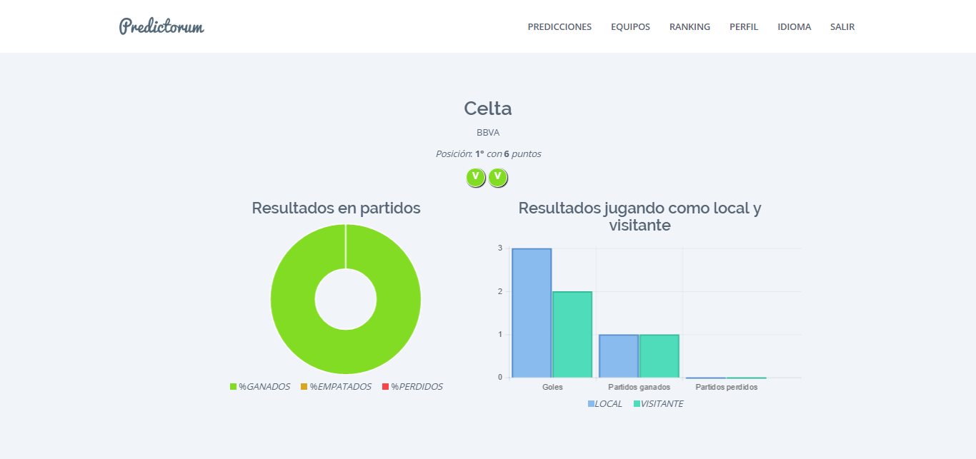
RESULTADO
Notes:
Estadísticas equipo.

Slide 28
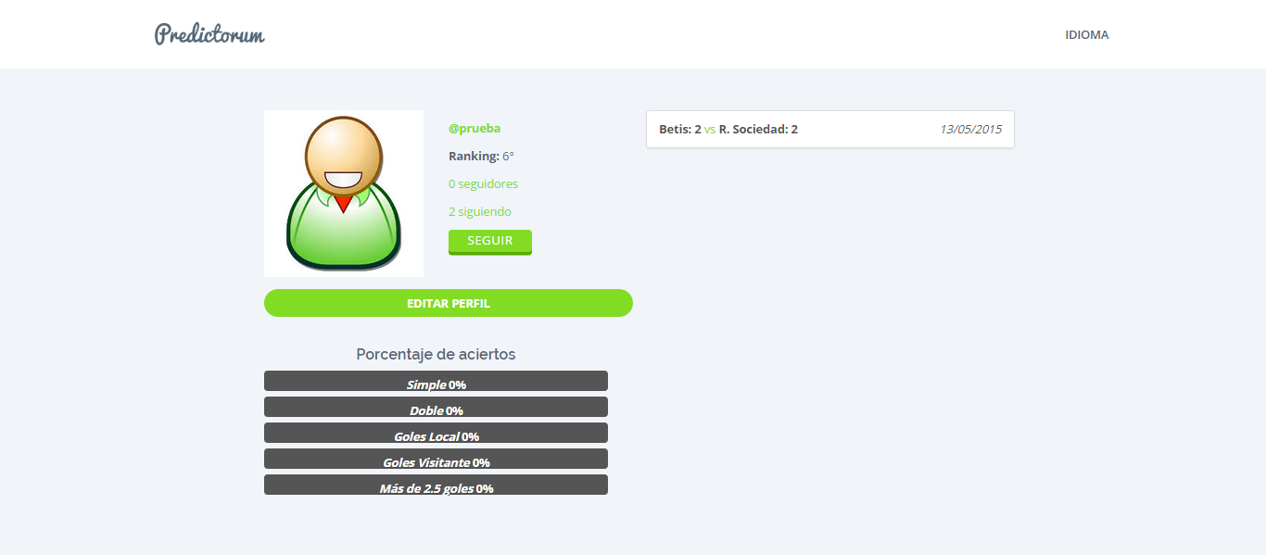
RESULTADO
Notes:
Perfil de usuario.

Slide 29
ÍNDICE
¿Qué es Predictorum?
Detalles técnicos
Planificación
Requisitos
Análisis
Diseño
Implementación
Resultado
Conclusiones

Slide 30

CONCLUSIONES
Aprendizaje
Trabajo en equipo
Gran comunidad de seguidores
Abierto a mejoras
Rentable

